Slide 1
Arbres de decision

Slide 2
What is a Decision tree ?

Slide 3
Intro
Les classificateurs d'arbres de décision sont des modèles attractifs si l'on préoccupe de leur interprétabilité.
comme le nom l'indique, nous pouvons considérer ce modèle opère en créant des décompositions de notre base de données.

Slide 4
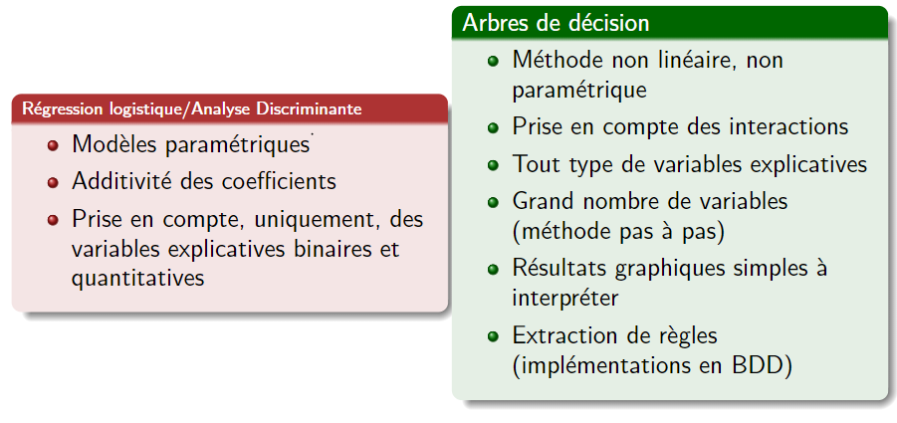
Comparaison

Slide 5
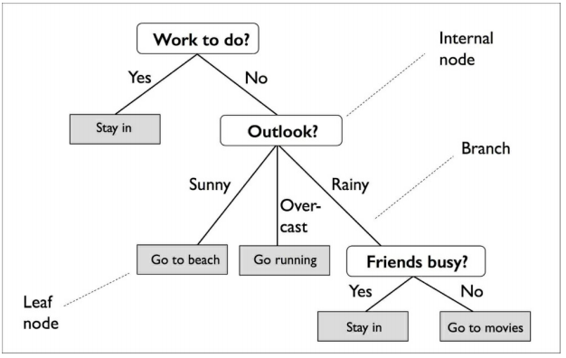
Example d’Intro
Considérons l'exemple suivant dans lequel nous utilisons un arbre de décision pour décider de
une activité un jour donné :

Slide 6

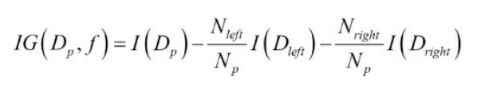
Maximiser le gain d'information
Afin de diviser les nœuds au niveau des caractéristiques les plus informatives, nous devons définir une fonction objective que nous voulons optimiser via l'algorithme 'apprentissage de l'arbre. Ici, notre objectif est de maximiser le gain d'information à chaque fractionnement, que nous définissons comme suit :

Slide 7
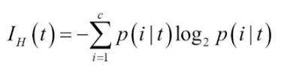


Les trois mesures d'impureté
L'entropie:
l'impureté de Gini,
la classification erreur,
Maintenant, les trois mesures d'impureté ou critères de segmentation qui sont couramment utilisés dans les arbres de décision sont l'impureté de Gini, l'entropie, et la classification erreur.

Slide 8
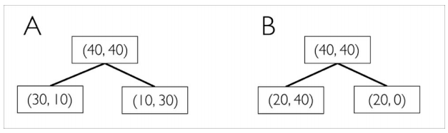
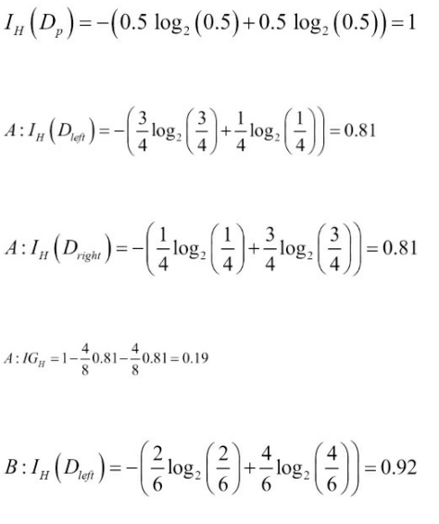

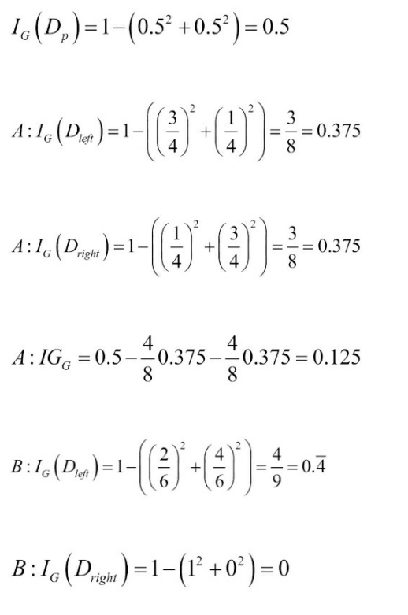
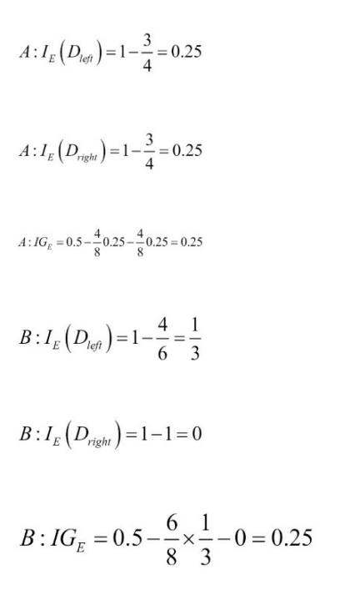
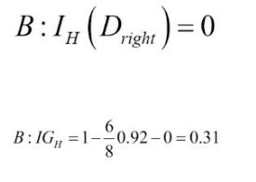

L'entropie: la classification erreur: l'impureté de Gini:

Slide 9
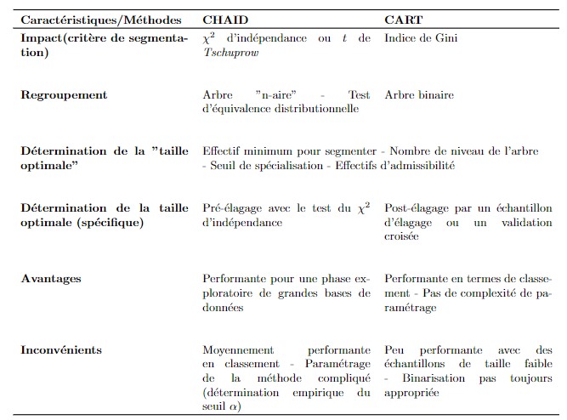
CHAID vs CART

Slide 10
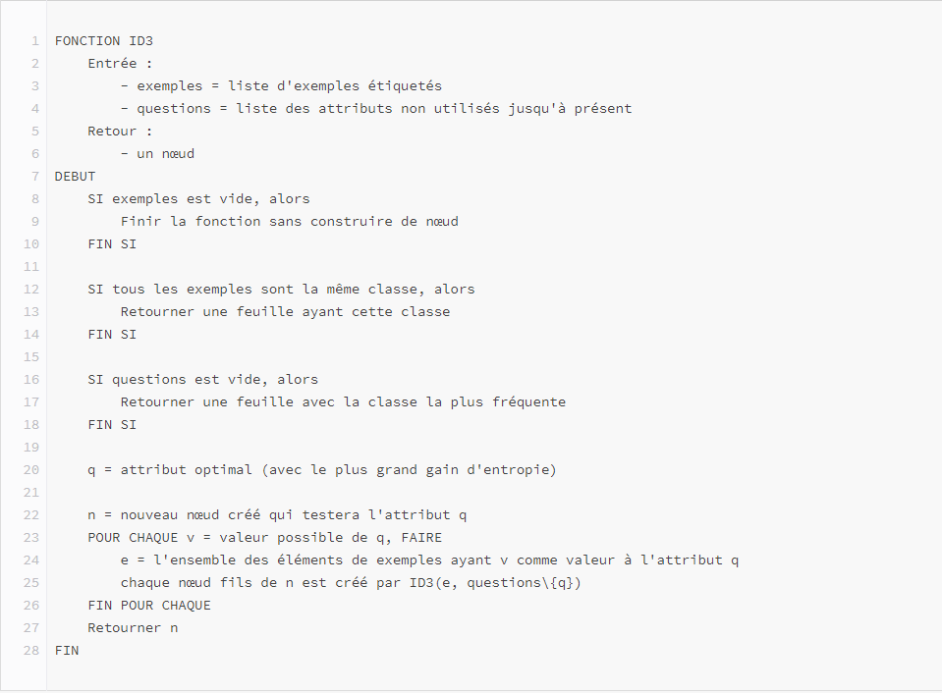
L’algorithm:

Slide 11
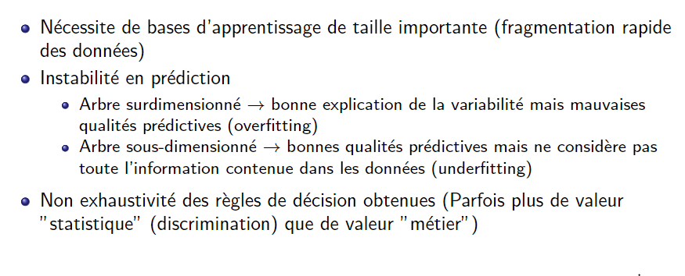
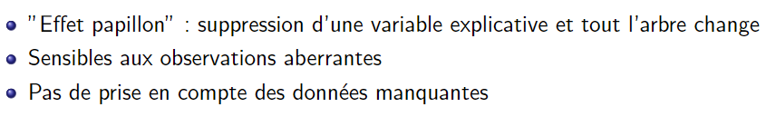
Limitations

Slide 12
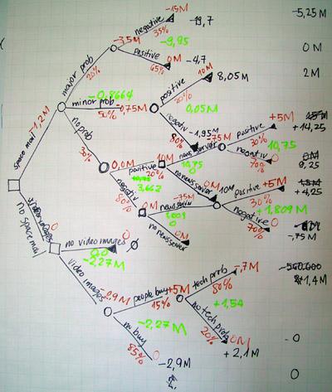
Thanks!
Présenter par:
ZAZA Zakaria
Noamane EL Affane
à : Mme. Zineb EL Akkaoui
& class AMOA 2021

